Slide 1
Trilha – DevOps Java
Rafael Pinho
Software Developer

Slide 2
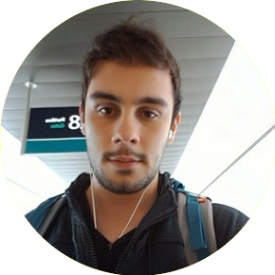
Rafael Pinho
Estudando Arquitetura de Software
Cientista da Computação
MCP
Desenvolvedor .Net / Node.js
Cloud - AWS
Docker, compose
Work at Engenharia Solutions

Slide 3
Agenda
O que é o docker compose?
Por que usar o docker compose?
Algumas funcionalidades
3 passos para usar o compose
Criando um ambiente

Slide 4

Docker Compose?
Criação e execução de múltiplos containers
Arquivo .yml

Slide 5

Por que usar o docker compose?
Docker
Empacotamento de um app ou serviço
Padronização
Replicação
Grandes ambientes:
mundo novo…
velhos problemas!

Slide 6
Tratar os ambientes como se fossem código, padronizando, versionando e os provisionando de forma rápida e isolada em qualquer máquina

Slide 7
Por que usar o docker compose?
Codificação do ambiente
Padronização do ambiente
Replicação: dev, test e stage sempre iguais
Agilidade no deploy do ambiente

Slide 8
Funcionalidades
Múltiplos ambientes isolados
Preservação dos volumes
Verificar o status dos serviços
Ver os logs dos serviços
Recriar e destruir somente serviços parados

Slide 9
3 passos para usar o compose
Defina as images ou dockerfiles dos seus serviços
Declarar os serviços em um arquivo yml
Executar o comando dc up para criar e executar o ambiente

Slide 10
Passo 1
SWAGGER UI
NODE-API
JAVA-API
MONGODB

Slide 11
Passo 1
Swagger UI
imagem schickling/swagger-ui
acesso pela porta 10000
API NodeJs
rafaelpinho/alpine:node-6.2.2-min
acesso pela porta 10001
volume ./node-api
API JAVA
dockerfile
acesso pela porta 10002
volume ./java-api
Mongo db
imagem ulboralabs/alpine-mongodb:latest
acesso pela porta 27017

Slide 12
Passo 2
Criar o arquivo yml

Slide 13
Passo 3
Executar o comando para criar e executar o ambiente
dc up
dc up -d
dc ps
dc logs
dc stop
dc rm

Slide 14

¿ Dúvidas ?

Slide 15
Links
https://docs.docker.com/compose/install/
https://docs.docker.com/compose/overview/
https://docs.docker.com/compose/production/
https://github.com/rafael-pinho/docker-compose-files
https://github.com/giantswarm/sparkexample

Slide 16




Obrigado!
rp.rafaelpinho@gmail.com
facebook.com/rafael.pinho.7
github.com/rafael-pinho
br.linkedin.com/in/pinhorafael

